Slide 1

Představení společnosti
XVIII. mezinárodní kongres STERIL.CZ
– 2. 10. 2024, Brno
Petr Kubesa
kubesa@kalibratory.cz

Slide 2
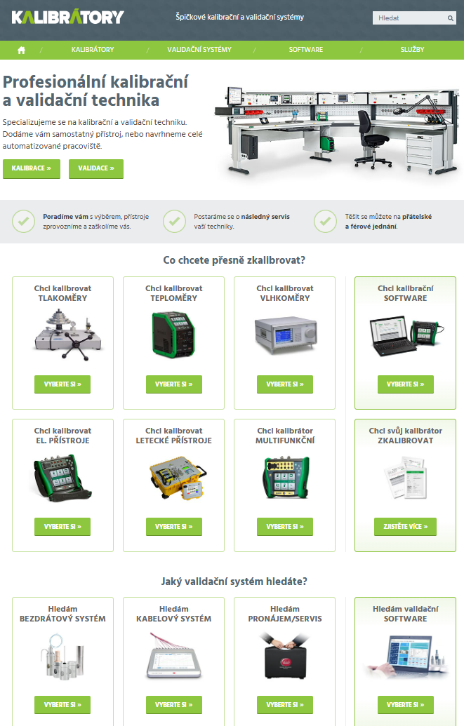




Úvod
Specializujeme se na prodej kalibrační a validační techniky
Renomovaní výrobci: Ellab, Beamex, Testo, Aréméca, DMA, a další
Působíme v ČR a SR
v 2024 jsme se stali partnerem České společnosti pro sterilizaci, z.s.
www.kalibratory.cz www.kalibratory.sk

Slide 3

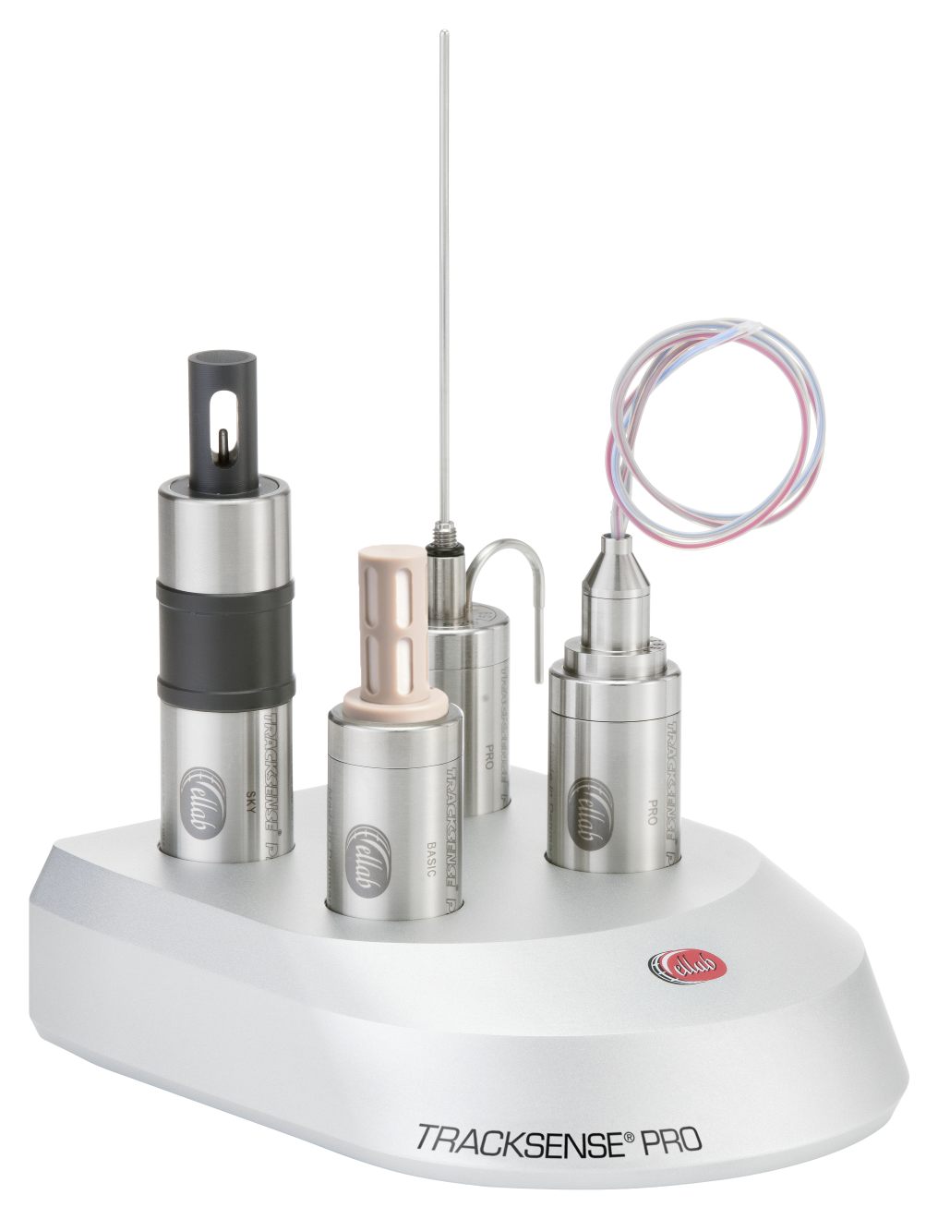
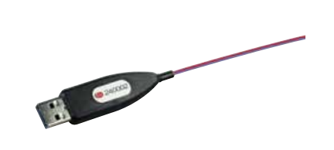
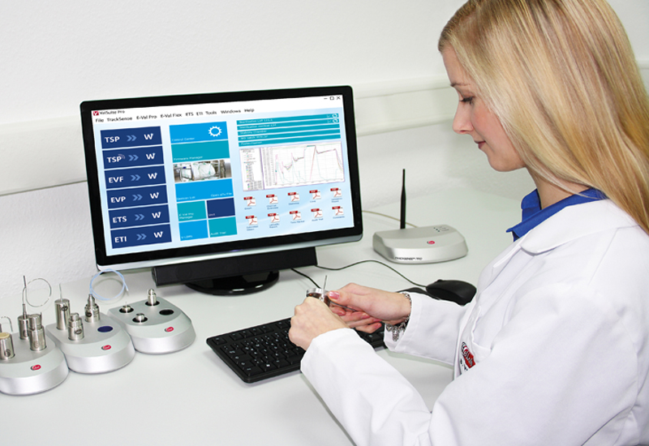
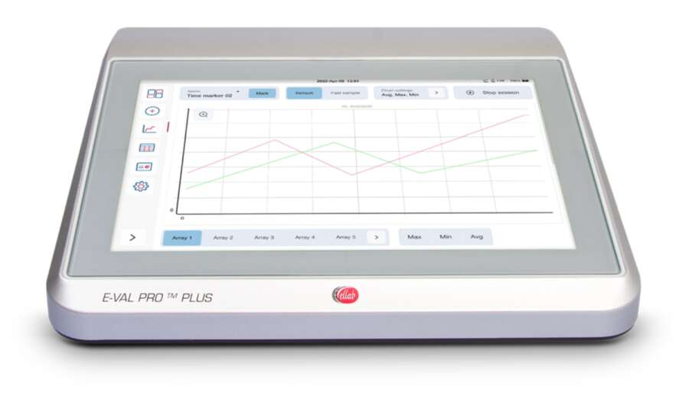
Systémy pro teplotní validaci/kvalifikaci zařízení
Vhodné pro:
Bezdrátové dataloggery
TrackSense® Pro
Termočlánkový validační systém
E-Val™ Pro Plus
Validační a kalibrační software
ValSuite®
parní sterilizace
H₂O₂ sterilizace
EtO sterilizace
dezinfektory/myčky
depyrogenizace
pasterizace
chlazení a mražení
lyofilizace
inkubátory
a další procesy
10" dotykový displej
tepl. rozsah −270 °C až 1 820 °C
52 vstupů pro snímače
identifikovatelné termočlánky
splňuje požadavky FDA 21 CFR Part 11 a GAMP
komplexní kontrola nad validačními studiemi
plná integrita dat, audit-trail
množství nástrojů pro analýzu dat
automatické generování protokolů PDF z validačních studií
špičková přesnost
teplotní rozsah −196 °C do 400 °C
(tělo dataloggeru −90 °C do 150 °C)
vyměnitelné snímače
dále měření, tlaku, RH, CO₂ …
možnost přenosu dat online

Slide 4
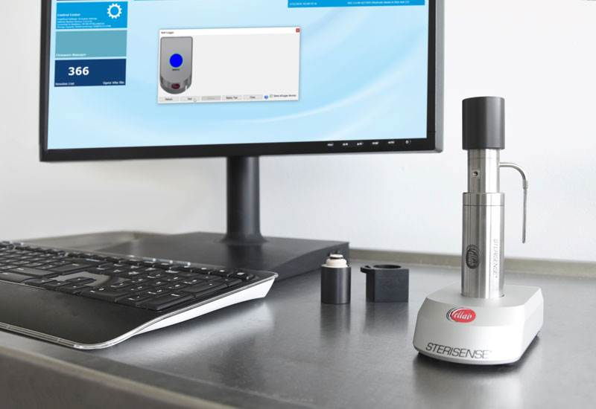
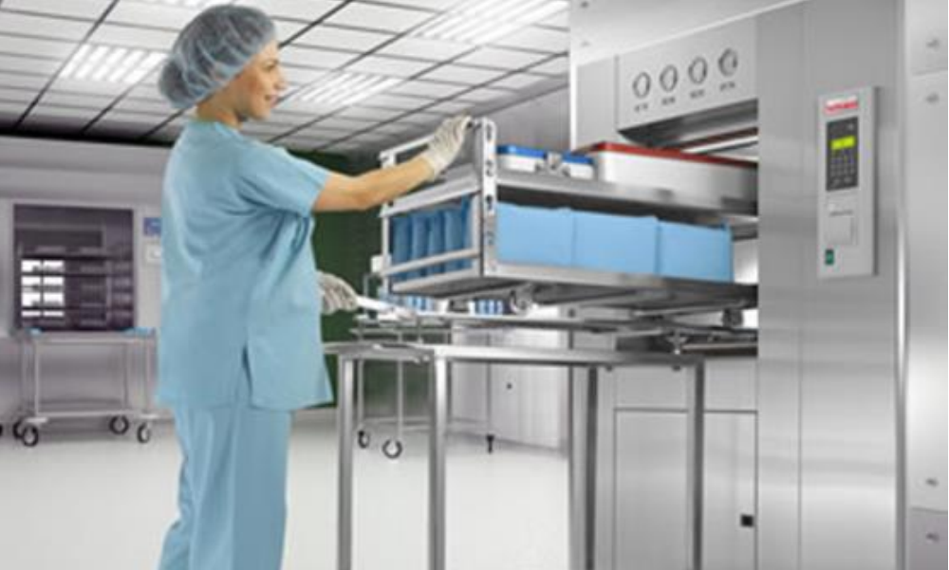
Zařízení SteriSense® pro elektronický Bowie-dick test
Inovativní elektronické zařízení pro provádění rutinního Bowie-Dick testu parních sterilizátorů (autoklávů) se sterilizační teplotou 134 °C.
Bowie-Dick test je určen pro testování pronikání páry ve vakuových autoklávech s ohledem na požadavky normy ISO 17 665.
SteriSense® je nejkompaktnější elektronický Bowie-Dick test na trhu.
Řada výhod oproti používaným chemickým indikátorům
  podrobné ověření kritických parametrů parní sterilizace
  eliminují dohady o výsledku
  systém SteriSense® lze používat opakovaně (až 1000 měření mezi kalibracemi)

Slide 5
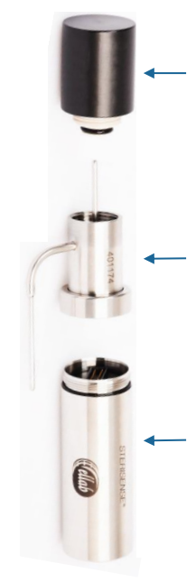
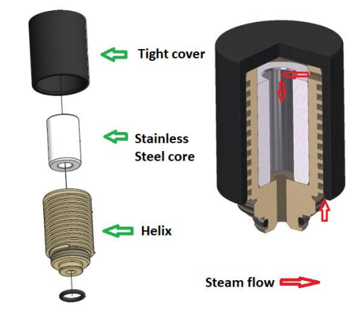
Zařízení SteriSense® - jak funguje?
PCD bylo speciálně navrženo tak, aby reflektovalo referenční metodu původně vyvinutou Dr. J. Bowiem a J. Dickem v 60. letech 20. století.
Funkcí PCD je prověřit pronikání páry v parním sterilizátoru v souladu s normou ISO 11140-4.
Dva teplotní senzory - 1 x teplota uvnitř PCD a 1 x okolní teplota v komoře.
Tlakový snímač v komoře slouží
  pro detekci tlakových pulzů
  pro výpočet hodnoty teoretické okolní
  teploty a detekci přehřáté páry.
PCD (Process Challenge Device)
s jádrem s nerezové oceli
Trojitý snímač
(2 x teplota a 1 x tlak)
Datalogger s baterií s dlouhou životností

Slide 6
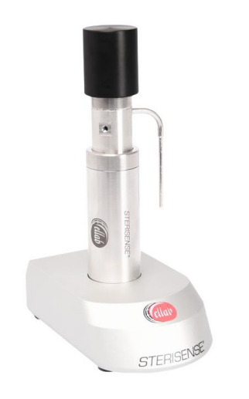
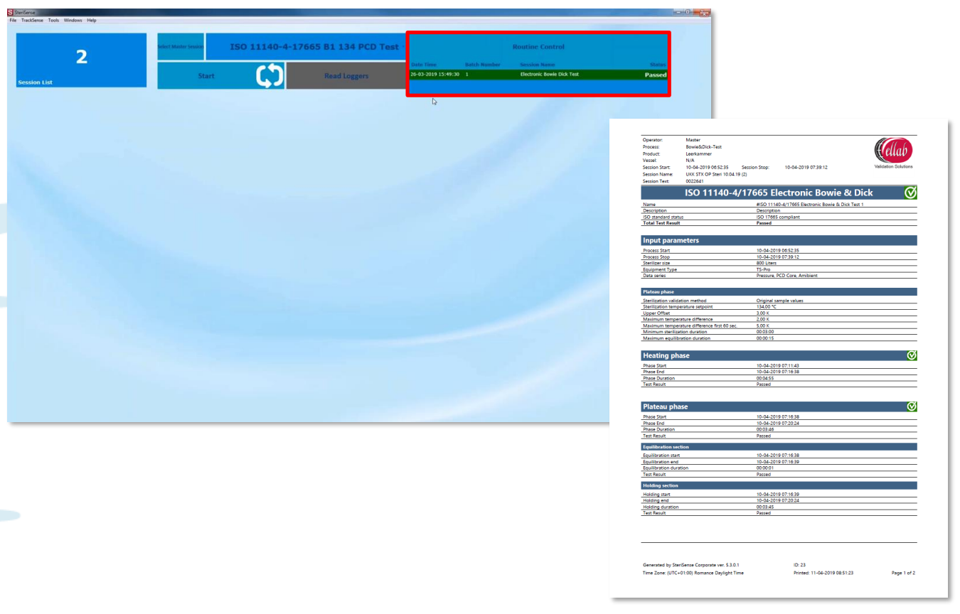
SteriSense® - čtecí stanice, software a export výsledku v PDF
čtecí stanice
SteriSense®
pro nastavení dataloggeru a čtení dat po ukončení testu
součástí je uživatelsky přívětivý a intuitivní software

Slide 7
Děkuji za pozornost.
Petr Kubesa
kubesa@kalibratory.cz
www.kalibratory.cz

